Slide 1
Sectorplan masters Vereniging Hogescholen Modellen voor samenwerking tussen hogescholen Petra Kanters Voorzitter Landelijk Platform Professionele Masteropleidingen VH / lid werkgroep bestuurlijke werkgroep Verhofstad / Hogeschool Rotterdam Willie van der Galiën Lid Landelijk Platform Professionele Masteropleidingen VH / lid bestuurlijke werkgroep Verhofstad / NHL Stenden Hogeschool

Slide 2
Ambitie sectorplan masters Vereniging Hogescholen
Groei van het aantal mastergeschoolde professionals, die hoogwaardige, in de praktijk gewortelde kennis hebben op de gebieden waar de grote maatschappelijke opgaven van de toekomst liggen.
Innovatieve cross-sectorale opleidingen die binnen de bestaande kaders en regels moeilijk aan de gestelde criteria voor macrodoelmatigheidstoetsing kunnen voldoen, maar waar we in de samenleving juist een toenemende arbeidsmarktvraag verwachten.
Inhoudelijk gedreven sectorplan, waardoor via een verlicht regime toetsing op bekostiging plaats kan vinden (VH heeft rol in zelfregulering beheerste groei).

Slide 3
Brede masterprofielen
Gedestilleerd uit diverse rapporten, analyses en programma’s op dit vlak, zoals Horizon Europe, de Wetenschapsagenda en de op verzoek van de VH uitgevoerde meta-analyse van Berenschot (zie bijlage). Ook is bij de hogescholen geïnventariseerd welke grote thema’s in het sectorplan aan bod zouden moeten komen.
Dit heeft geleid tot een zestal brede toekomstgerichte expertisegebieden:
Managing (als in regisseren van) sustainability transitions (17)
Artificial Intelligence – Translator (12)
Data-driven innovation (11)
Human Capital Innovation (9)
Kwaliteit van leven in de 21e eeuw (10)
Kwaliteit van de leefomgeving (10)

Slide 4
Brede masterprofielen
Brede licenties met specialisaties
Om deze sectoroverstijgende en cross-sectorale vraagstukken te vertalen naar masters adviseert de werkgroep om – in plaats van vele kleine specialistische masters gericht op specifieke niche-gebieden – op elk thema een brede CROHO te ontwikkelen, bestaande uit een generiek deel waarin de essentiële onderwerpen behorend bij dat thema aan bod komen, gekoppeld aan specialisaties die bijvoorbeeld een bepaald uitwerkings- of toepassingsgebied (bijvoorbeeld zorg, bouw, educatie, veiligheid of welzijn) beslaat. Het generieke deel wordt door alle studenten gevolgd; waarbij kiezen zij, op basis van hun interesse en/of vooropleiding, een specialisatie die zich richt op een bepaalde sector of uitwerking.
SPECIALISATIE X
ALGEMEEN (GEMEENSCHAPPELIJK) DEEL
SPECIALISATIE Y
SPECIALISATIE Z

Slide 5
Voordelen brede licenties met specialisaties
Het voorgestelde model biedt een aantal voordelen:
Ontwikkeling van een gemeenschappelijke robuuste basis
Per thema kunnen hogescholen intekenen om mee te werken aan de ontwikkeling. Zo ontstaan er coalities van hogescholen. De coalitie werkt gezamenlijk het generieke deel van de master uit. Zo ontstaat er een robuuste basis op basis van de gecombineerde kennis en expertise van de deelnemende hogescholen.
Sneller inspelen op ontwikkelingen in het werkveld
Aan een croho-licentie kunnen zonder externe procesgang specialisaties worden toegevoegd of juist worden afgebouwd. Daar waar de ontwikkeling van een eigenstandige croho-licentie al snel minimaal 20 maanden duurt (inclusief het accreditatieproces), is de doorlooptijd voor het in de markt zetten van een specialisatie veel korter en enkel afhankelijk van de beschikbaarheid van voldoende experts en onderwijsontwikkelaars. Zo kan er dus veel sneller worden ingespeeld op nieuwe ontwikkelingen in het werkveld.
Mogelijkheden voor profilering instellingen
Het voorgestelde model biedt de aan de coalitie deelnemende hogescholen uitgelezen mogelijkheden zich te profileren middels specialisaties die aansluiten bij het profiel van de instelling. Zo zal de ene hogeschool daar waar het bijvoorbeeld gaat om het expertise gebied sustainability transitions zich willen onderscheiden met een specialisatie gericht op duurzame energie, terwijl een andere hogeschool veel kennis in huis heeft op het gebied van duurzaam bouwen en zich daarom daar op richt. Er ontstaat zo een rijk aanbod aan specialisaties, passend bij de kracht van de deelnemende instellingen, met navenante keuzemogelijkheden voor studenten.

Slide 6
Ontwerp sectorplan masters (1)
Het sectorplan Masters is het verzameldocument waar grote maatschappelijke trends en verwachte veranderingen op de arbeidsmarktvraag vertaald worden naar nieuwe cross-sectorale masters. Het sectorplan bevat de output van het proces waarin hogescholen samen nieuwe aanbod gestalte te geven.
Daarbij wordt gepoogd om, voor dit nieuwe aanbod, op een aantal thema’s via een meer kwalitatieve beschrijving van de toekomstige arbeidsmarkt, vrijstelling vanuit OCW te verkrijgen voor de individuele toetsing door het CDHO van de uiteindelijke aanvraag.
Daarbij staat dit sectorplan Masters naast de gebruikelijke procedures van o.a. de CDHO en sectorale verkenningen van de Sectorale Advies Colleges. Het sectorplan heeft daarmee een aparte positie en is een aanvulling op deze reguliere procedures en verkenningen.
De vraagstukken zijn breed en kunnen verschillende uitstroomprofielen bevatten, zijn vastgesteld door VH bestuurlijke werkgroep Verhofstad.
In juni 2021 konden hogescholen zich inschrijven op één of meerdere profielen. Deze hogescholen werken in coalities aan het uitwerken van de masters. Zij betrekken daarin nadrukkelijk het werkveld.
Start coalitievorming eind juni 2021, in de praktijk in september 2021 van start. Coalities werken op basis van consensus. Deelname van een hogeschool aan een thema betekent een serieuze inzet.

Slide 7
Ontwerp sectorplan masters (2)
Fasering:
2021-2022
Kwartiermakersfase
Regievoeringsfase
Uitwerken onderbouwing sectorplan MDT in de themagroepen
2022-2023
Besluitvormingsfase CvB’s hogescholen over definitieve deelname aan sectorplan-aanvraag per thema
Indienen uitgewerkt sectorplan per thema bij Werkgroep Verhofstad VH
Werkgroep Verhofstad VH dient sectorplan van 1 of meerdere thema’s in bij CDHO
Advies CDHO per thema
Besluit MDT sectorplan door ministerie
Bij akkoord op sectorplan start TNO traject (eigenstandig of gezamenlijk, afhankelijk van samenwerkingsmodel)

Slide 8
Ontwerp sectorplan masters (3)
Kwartiermakersfase
Kwartiermakers zijn aangesteld door de geïnteresseerde hogescholen. De kosten hiervoor worden onderling gedeeld. De kwartiermaker heeft tot taak om objectief de inbreng van de verschillende hogescholen voor deze master in kaart te brengen.
Hierbij kan worden gedacht aan het in kaart brengen van de kennisinfrastructuur die de deelnemende hogescholen hebben op dit onderwerp en of het in de lijn der verwachting ligt dat de deelnemende hogescholen kunnen voldoen aan de masterstandaard. Eventueel kunnen criteria die hogescholen in kaart willen brengen alvorens zij deelnemen aan de coalitie onderdeel zijn van deze opdracht. Vanwege de breedte van een aantal thema’s is onderdeel van de opdracht aan deze kwartiermakers om ook een inhoudelijke richting van de master af te tasten. Bij een tweetal thema’s ligt tevens de vraag voor of dat tot één of twee masterprofielen moet leiden (artificiële intelligentie en data-driven innovation mogelijk samen en Managing sustainability transitions mogelijk gesplitst).
2. Regievoerdersfase
Op het moment dat de coalitie van start gaat, wordt voorgesteld om te werken met regievoerders. De regievoerder wordt gekozen uit het midden van (of door) de deelnemende hogescholen. De regievoerders hebben in de uitwerking van het masterprofiel een begeleidende en coördinerende rol in de ontwikkelgroep. De regievoerders dragen zorg dat eventuele belangentegenstellingen in de ontwikkelgroep kunnen worden overbrugd.
Bron: VH, april 2019, Ontwerp sectorplan masters

Slide 9
Ontwerp sectorplan masters (4)
Knelpunten
Indien de regievoerder de eventuele knelpunten in de ontwikkelgroep niet overbrugd krijgt, kan op ambtelijk niveau overlegd worden tussen de hogescholen die deelnemen aan de coalitie. Mochten zij er niet uitkomen, kan er verder gesproken worden in een overleg tussen de verschillende bestuurders van de coalitiepartijen.
Indien de bestuurlijke bespreking tot onvoldoende resultaat leiden, dan zal het thema niet in het sectorplan worden opgenomen.
Rol werkgroep sectorplan masters (werkgroep Verhofstad)
Deze werkgroep laat de ontwikkeling van de masterprofielen aan de hogescholen, wel vormt deze werkgroep de schakel tussen OCW en de verschillende coalities.
Ook is de werkgroep de plaats waar tussentijds bijgepraat wordt en waar overstijgende vragen opgepakt kunnen worden. De werkgroep heeft de expliciete taak om hiaten of overlap tussen de verschillende ontwikkelde profielen te constateren. Daarbij heeft de werkgroep een agenderende/adviserende rol naar de coalities.
Aan het einde van het traject is de werkgroep de plaats waar de verschillende profielen worden verzameld en met OCW worden afgestemd.
Bron: VH, april 2019, Ontwerp sectorplan masters

Slide 10
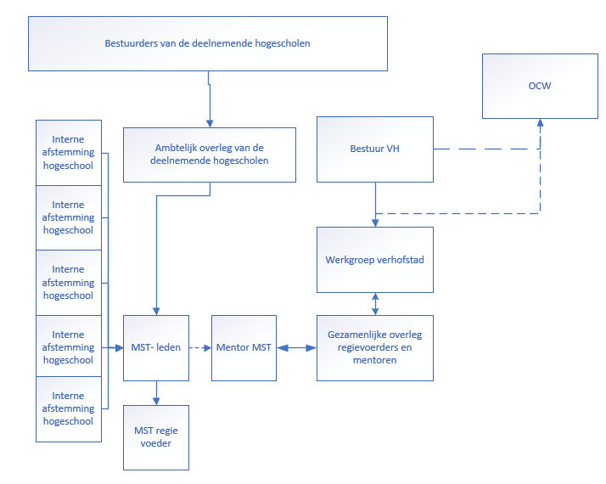
Governance sectorplan masters, voorbeeld MST

Slide 11
Afspraken met OCW sectorplan masters (2021)
Met dit proces gaan de VH en OCW gezamenlijk een langdurig traject in (denk aan een jaar), wat moet leiden tot vrijstelling MDT op de verschillende thema’s. In dit traject zullen OCW/CDHO en VH geregeld bijpraten over de koers.
Ook als hogescholen onderling tot een verdeling komen zal OCW/CDHO de gezamenlijke aanvraag per thema toetsen op de wettelijke criteria rond macrodoelmatigheid.
Na vier jaar vindt een brede evaluatie plaats. In deze evaluatie speelt de hbo-monitor een belangrijke rol, deze monitor geeft een goed beeld waar op de arbeidsmarkt de afgestudeerden terecht komen. Samen met het werkveld, de VH en OCW worden de verschillende kaders na afloop van het sectorplan herzien. Bezien wordt of er met deze systematiek door gegaan dient te worden of dat de gebruikelijke werkwijze ook voldoet.

Slide 12
Afspraken met OCW sectorplan masters (juni 2022)
Stand van zaken :
Per thema wordt door VH (via werkgroep Verhofstad) een sectorplan opgeleverd aan CDHO, waarop vervolgens voor de aan het plan deelnemende hogescholen vrijstelling mogelijk is bij het CDHO.
Deelnemende hogescholen bepalen zelf het moment binnen de looptijd van het sectorplan om de brede master (met een specialisatie) neer te zetten. Vanaf dat moment start de doorlooptijd voor een TNO.
Per thema wordt een verwachte instroom en - behoefte bepaald. Mogelijk een maximum per thema of hogeschool handhaven met een capaciteit fixus. Indien er nog ruimte zit in het landelijk maximum kunnen hogescholen ook op een later moment aanhaken.
Gesprekken met OCW/CDHO zijn gaande over gedetailleerdheid onderbouwing thema’s in het sectorplan masters.
Governance- afspraak binnen VH is in de maak over toekomstige aanvragen verwante masters door hogescholen die niet meedoen aan het sectorplan masters.

Slide 13
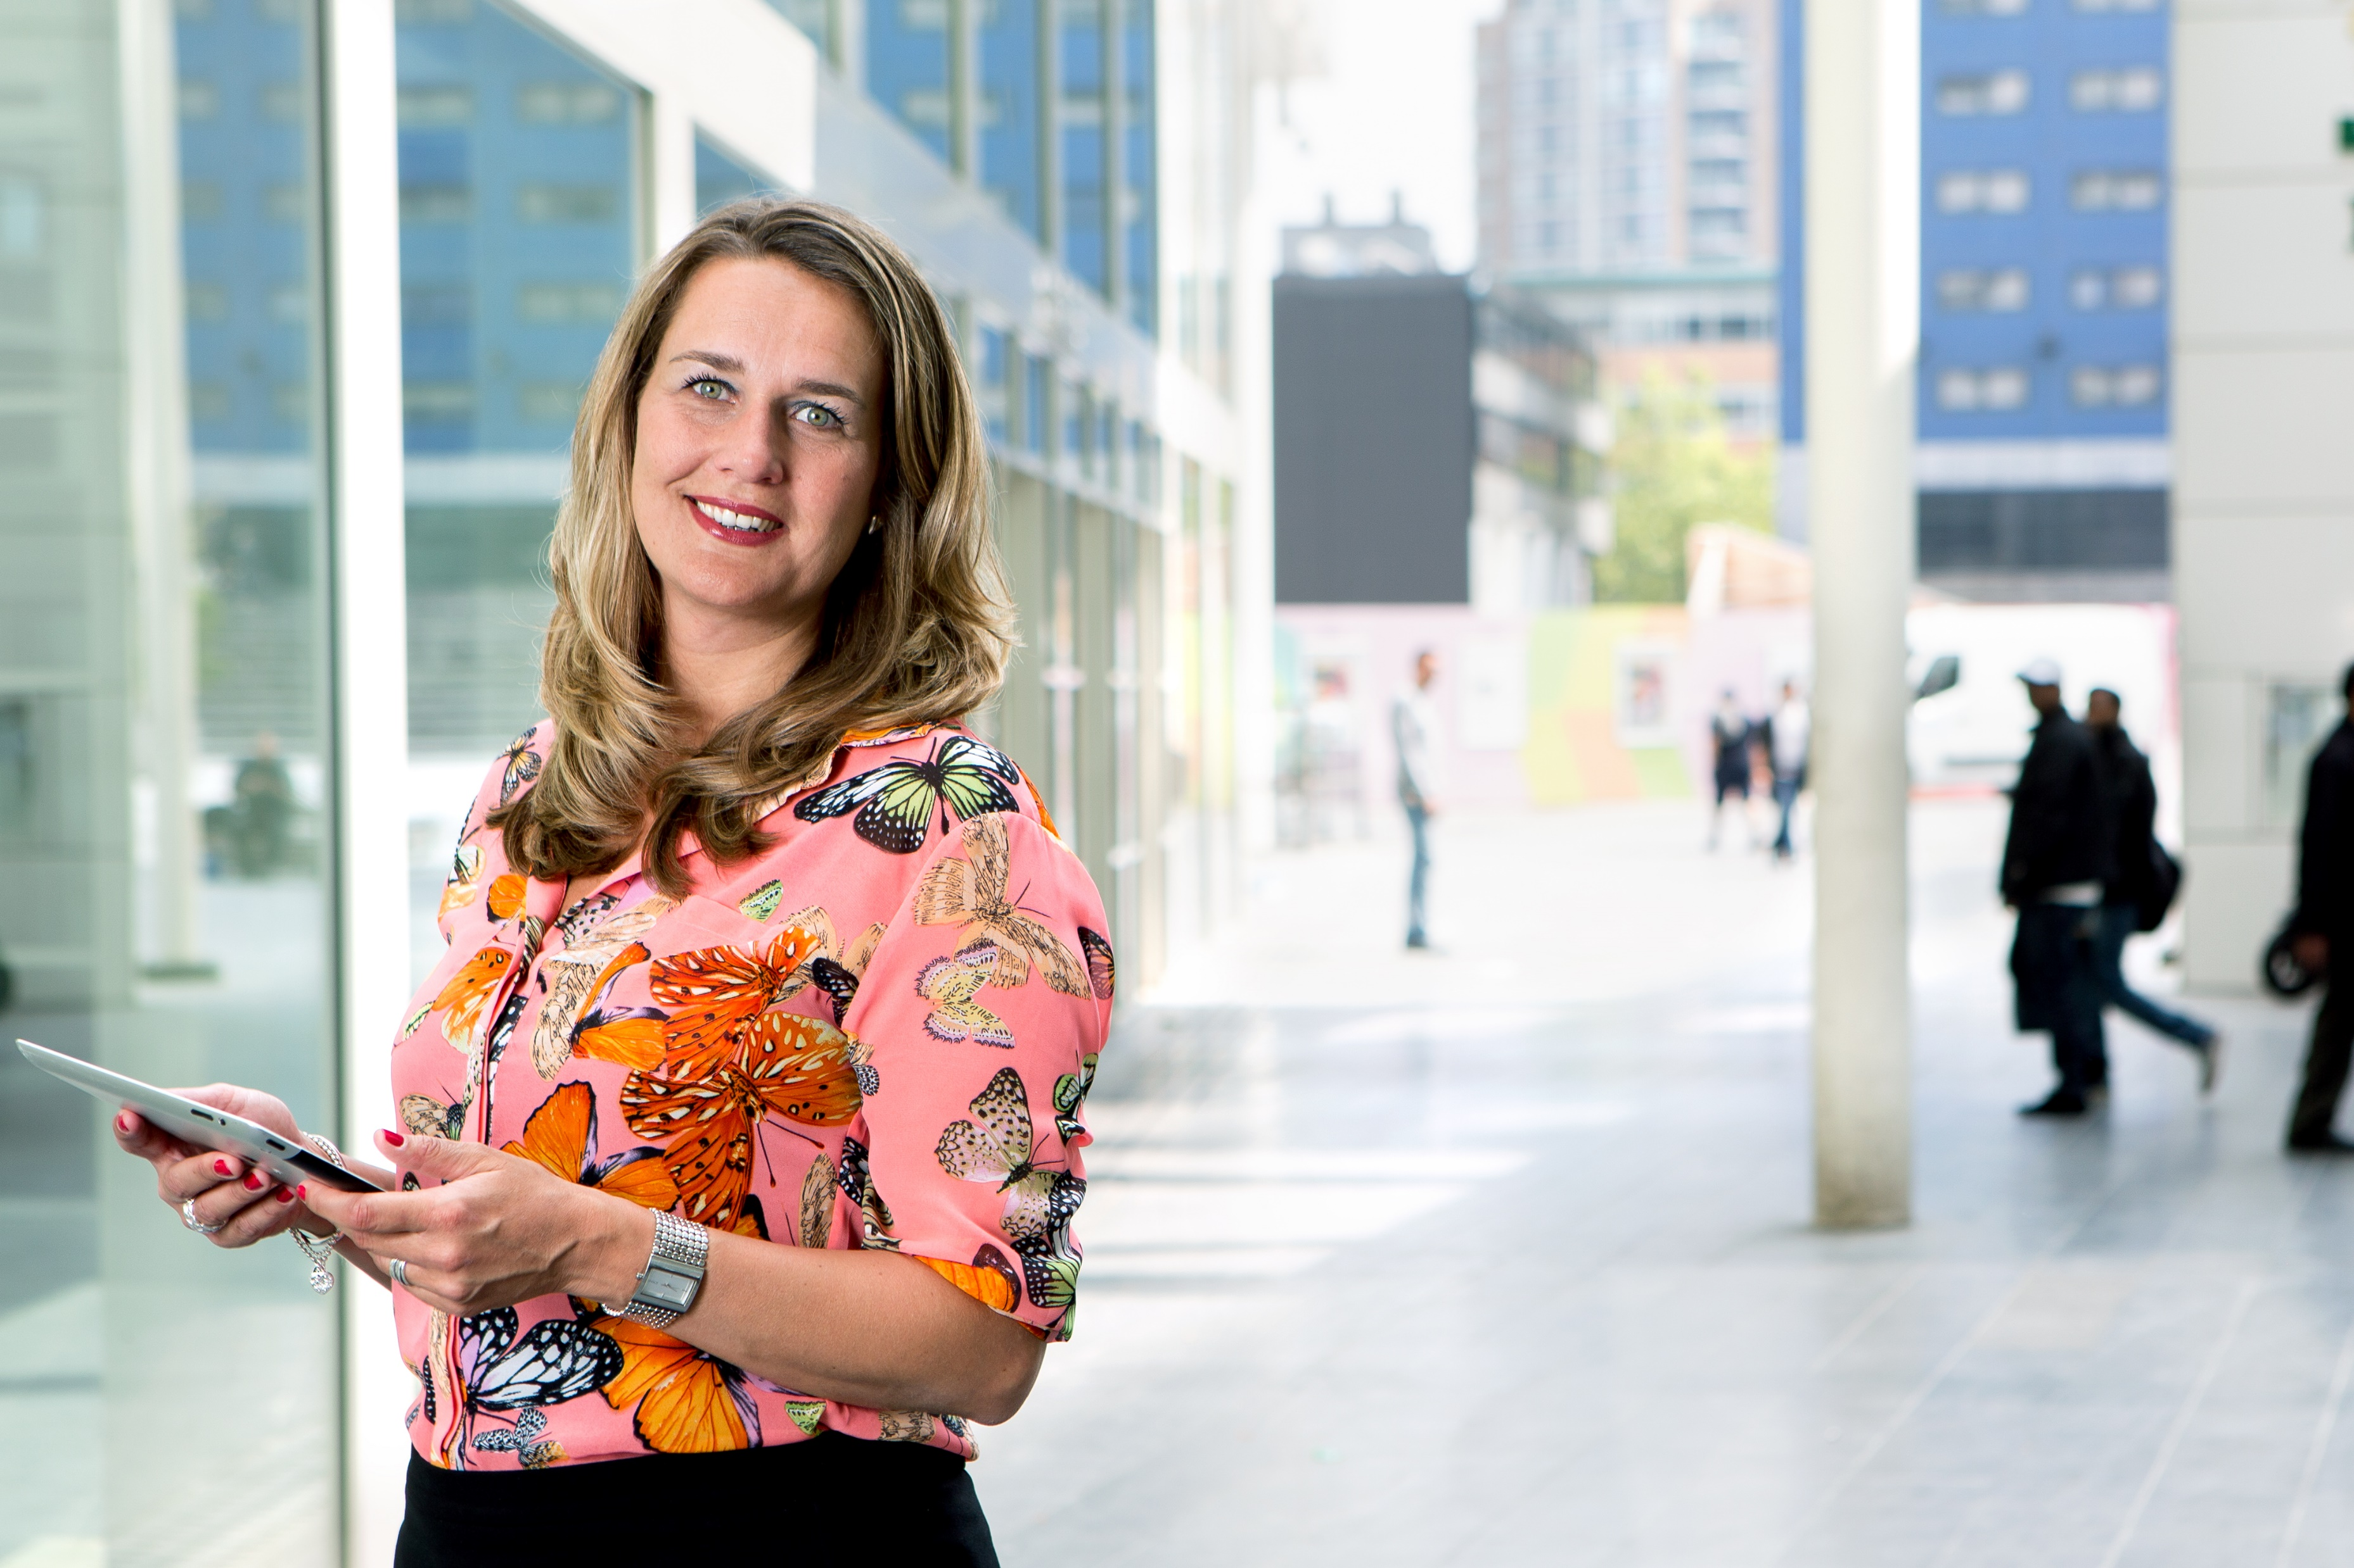
Modellen voor samenwerking tussen hogescholen

Slide 14
Waarmee samenwerken?
Beroepspraktijk
Lectoraten en CeO’s
Binnen het ontwikkel- en onderwijsteam
Tussen hogescholen binnen het sectorplan masters
Doel: 1 + 1 = 3

Slide 15
Vormen van samenwerking tussen hogescholen
Joint degree
De Joint degree resulteert in één opleiding:
Er is één doelmatigheidstoets en eveneens één TNO.
De student schrijft zich in bij één instelling en wordt door die instelling vervolgens bij alle samenwerkende opleidingen ingeschreven. Er is daarom geen sprake van een vrijstelling indien een onderdeel bij de partner wordt afgenomen.
Er is één examencommissie (evt. met kamers).
Het collegegeld en de bekostiging worden toegekend aan het collectief.
De student krijg bij afstuderen de gezamenlijke degree.
2. Samenwerking in zelfstandige opleidingen In deze variant vragen alle deelnemende instellingen een eigen croho registratie aan.
De doelmatigheidstoets en de TNO vindt bij alle opleidingen afzonderlijk plaats.
Het is wel mogelijk om MDT aanvragen gezamenlijk aan te bieden.

Slide 16
Voorbeeld 1: Joint Degree (samenwerking)
Master Social Work (joint degree) Hanzehogeschool en NHL Stenden
Team (samenstelling en werkwijze)
Aansturing team
Doorontwikkeling master
Examencommissie, Opleidingscommissie en werkveldadviescommissie
Eén document voor beide hogescholen. Bijvoorbeeld de OER.
Financiën
Marketing & Communicatie
Social Work voltijd & deeltijd (hanze.nl)
Master Social Work | NHL Stenden Hogeschool

Slide 17
Voorbeeld 2: Eerstegraads lerarenopleidingen
Programma 10voordeleraar https://10voordeleraar.nl
Kennisbasis generiek
Kennisbasis per schoolvak
Toetsing: landelijke peerreviews

Slide 18
M Master of arts in fine art and design (opleidingsprofiel : website VH opleidingsprofielen) * meerdere kleine masters zijn opgenomen in een breed croho * Op een hoog niveau zijn de competenties neergezet * Samenwerken in vertrouwen. Men kent elkaar. * Actuele vraagstukken kunnen snel opgepakt worden (tijdelijke tracks) * veel gebeurt op opleidingsniveau. Daarom sterke samenwerking in het accreditatieproces. Zie ook: Beroepsprofiel_en_opleidingsprofielen_beeldende_kunst_en_vormgeving_december_2014.pdf (vereniginghogescholen.nl) Opleidingsprofiel M Master of arts in fine art and design op website Vereniging Hogescholen
Voorbeeld 3: Breed profiel

Slide 19
Voorbeeld 4: Gastheer – eigenaar over en weer
Samenwerking tussen Hogeschool Rotterdam en Hogeschool van Arnhem en Nijmegen met 2 onbekostigde masteropleidingen. Doorontwikkeld vanuit de landelijke samenwerking binnen Voortgezette Opleidingen. Partijen trekken al samen op sinds 1998.
Constructie:
1 hogeschool is eigenaar, de ander gastheer (over en weer).
Zowel de master Begeleidingskunde (HR) als de Master Management en Innovatie in maatschappelijke organisaties (HAN) worden hierdoor zowel in Nijmegen als in Rotterdam aangeboden.
Korte samenwerkingsovereenkomst, waarin zowel de inspanningsverplichtingen (werving, faciliteiten en inbedden in de lokale context) als de financiële verrekening zijn vastgelegd.
Voordelen:
Student kan bij aanvang kiezen tussen lesdagen en locaties
Per master is er 1 team dat op beide locaties lesgeeft.
Door spreiding in het land een grotere instroom en daardoor financieel gezonde masters.
Deeltijd master opleiding Begeleidingskunde - Hogeschool Rotterdam
Master Management & Innovatie in maatschappelijke organisaties (han.nl)

Slide 20
Faculteiten Wiskunde van negen universiteiten bieden gezamenlijk masteronderwijs aan. Noodzaak tot samenwerking vanwege beperkte instroom masterstudenten, noodzaak tot specialisatie in de master en schaarse docentexpertise. Gestart in 2003, pas in 2020 is de samenwerking en de governance geformaliseerd. In de loop der tijd is Mastermath flink gegroeid: ‘In het najaar van 2004 is Mastermath begonnen met 11 vakken en 180 ingeschreven studenten. In het voorjaar van 2016 werden er 30 vakken aangeboden onder de vlag van Mastermath en stonden er 568 studenten ingeschreven. Het aantal vakken dat een student gemiddeld volgt, is gestegen van 1.5 naar 2.5 vakken per semester’.
Voorbeeld 5: Master Math

Slide 21
Landelijk consortium De partners in MasterMath zijn allen Nederlandse universiteiten dan wel faculteiten van Nederlandse universiteiten met een wiskunde- of technische wiskundeopleiding. Zij werken nauw met elkaar samen op het gebied van onderwijs op master- en PhD-niveau door colleges op (centrale) locaties aan te bieden en de onderwijsadministratie van deze colleges te coördineren. Deze samenwerking vindt plaats onder de werktitel “Mastermath". Het consortium bestaat uit: Universiteit van Amsterdam, Faculteit der Natuurwetenschappen, Wiskunde en Informatica Vrije Universiteit Amsterdam, Faculteit der Bètawetenschappen Technische Universiteit Delft, Faculteit Elektrotechniek, Wiskunde & Informatica Technische Universiteit Eindhoven, Faculteit Wiskunde en Informatica Rijksuniversiteit Groningen, Faculty of Science and Engineering Universiteit Leiden, Faculteit der Wiskunde en Natuurwetenschappen Radboud Universiteit, Faculteit der Natuurwetenschappen, Wiskunde en Informatica Universiteit Twente, Faculteit Electrical Engineering, Mathematics and Computer Science Universiteit Utrecht, Faculteit Betawetenschappen
Voorbeeld 5: Master Math

Slide 22
Doel samenwerking Het doel van Mastermath is het faciliteren van de samenwerking tussen de aaneengesloten universiteiten resp. faculteiten. Mastermath ondersteunt in de uitoefening van de opleidingstaak van de universiteiten, in het waarborgen van een kwalitatief goed en gespecialiseerd landelijk aanbod binnen het master- en PhD-onderwijs op het gebied van de wiskunde door de aangesloten universiteiten. Hiertoe faciliteert en coördineert Mastermath een landelijk aanbod binnen het master- en PhD-onderwijs op het gebied van de wiskunde, alsmede landelijke activiteiten op dit gebied. De belangrijkste doelen van de partijen bij deze samenwerking zijn daarnaast: 1. hogere kwaliteit van het onderwijs: de landelijke samenwerking van de master- en PhD-opleidingen biedt de garantie dat de student altijd het beste landelijk beschikbare onderwijs aangeboden krijgt; 2. interactie tussen studenten vanuit de verschillende instellingen. Door het landelijk onderwijs leert de student meer studiegenoten onder de wiskundestudenten kennen; 3. inzicht in het landelijk potentieel van PhD-kandidaten. Zowel docenten als studenten krijgen een ruimere blik op de mogelijkheden in verband met een promotie; 4. verbreden instroom: het (doen) verzorgen en organiseren van bijscholingscursussen voor (aankomende) leraren wiskunde en ondersteuning aan docenten en leraren wiskunde die geen onderdeel uitmaken van het reguliere onderwijsaanbod van de aangesloten universiteiten.
Voorbeeld 5: Master Math

Slide 23
Voorbeeld 5: Master Math
Succesfactoren
Noodzaak om samen te werken gezien de schaarste expertise en omvang instroom
Gezamenlijke ambitie (kwaliteit wiskunde-onderwijs)
Jarenlange samenwerking door inhoudelijk betrokkenen, nu geformaliseerd
Belang vanuit ministerie
Goed gedefinieerd en permanent mede-eigenaarschap van elke universiteit (van facultaire vakgroepen tot opleidingsdirecties, opleidingscommissies en examencommissies)
Aandachtspunten samenwerking
Zorg van universiteiten die niet in het centrum van het land zitten dat te veel studenten naar andere locaties gaan voor onderwijs
Synchronisatie omvang cursussen (nu allemaal 8 EC) en dagen waarop deze gegeven worden
Afspraken over tijdslot en locaties waarop de cursussen plaatsvinden
Verdelen van lusten en lasten (rekening houden met rouleren sturende taken en rouleren locaties)
Zorgen voor studeerbaarheid en combinatie-mogelijkheden (cursussen uit 1 vakgebied gespreid aanbieden bijvoorbeeld).
Inmiddels is er ook een samenwerkingsverband rondom talen: MasterLanguage

Slide 24
Meer lezen?
Vereniging Hogescholen | Professionele masters
Vereniging Hogescholen | Professionele masterstandaard geactualiseerd
Mastermath
- Evaluatie MasterMath 2017: https://elo.mastermath.nl/pluginfile.php/220/mod_page/content/28/170623%20-%20Definitief%20rapport%20evaluatie%20Mastermath.pdf
Masterlanguage | Onderwijs samen met studenten van andere universiteiten.

Slide 25
Delen ervaringen met samenwerkingsvormen tussen hogescholen
Tips?
Do’s and dont’s?

